Slide 1

Kranken- und Pflegeversicherung
Ein Systemvergleich

Slide 2
Die Systeme im Vergleich
PKV
8,7 Millionen Versicherte
47,1 Milliarden Beitragseinnahmen
GKV
73,6 Millionen Versicherte
289 Milliarden Beitragseinnahmen

Slide 3
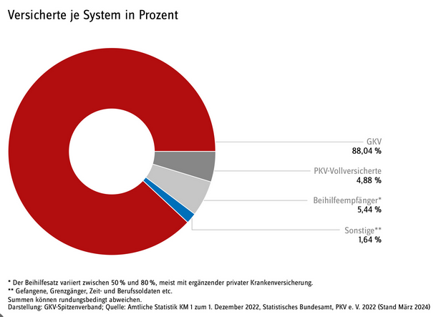
Die Systeme im Vergleich
P

Slide 4
Die Systeme im Vergleich
GKV |  | PKV
Solidaritätsprinzip | Prinzip | Äquivalenzprinzip
Bundesversicherungsamt | Aufsicht | Bundesaufsichtsamt für Finanzdienstleistungsinstitute (BaFin)
Krankenkassen = rechtsfähige Körperschaften des öffentlichen Rechts | Träger | Wirtschaftsunternehmen: AG VVaG
Beitritt kraft Gesetzes / Freiwilliger Beitritt | Mitgliedschaft / versicherter Personenkreis | Beitritt nach Vertrag
Einkommensabhängig | Beiträge | Abhängig von individuellem Einzelrisiko (Geschlecht, Alter und Gesundheitszustand)
Einheitliche Leistungen Sachleistungsprinzip Teilweise Geldleistung | Leistungen | Nach gewähltem Tarif Geldleistungsprinzip

Slide 5
Die Systeme im Vergleich
GKV |  | PKV
Zuschüsse oder Selbstbeteiligungen werden per Gesetz erlassen, z.B. bei: Brillen, Medikamenten, Krankenhausaufenthalten, Zahnersatz | Leistungseinschränkungen | Leistungseinschränkungen können nur mit Zustimmung des Kunden erfolgen, z.B.: Leistungseinschränkungen Leistungsausschlüsse Beitragszuschläge
Sozialgerichte Landessozialgerichte Bundessozialgerichte | Gerichtsbarkeit | Amtsgerichte Landgerichte Oberlandesgerichte Bundesgerichtshof
Es werden keinerlei Rücklagen gebildet | Rücklagen / Rückstellungen | Gesetzlicher Zuschlag Alterungsrückstellungen

Slide 6
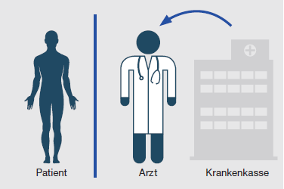
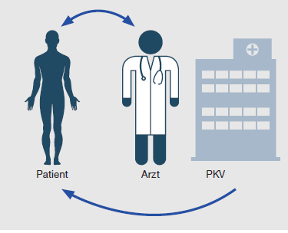
Die Systeme im Vergleich
GKV
PKV
Der Versicherungsschutz
Die Leistungen sind vertraglich vereinbart und können individuell gestaltet werden. Die Bandbreite reicht vom Hochleistungs- bis zum Basisversicherungsschutz, auf Wunsch auch kombiniert mit beitragssenkenden Selbstbeteiligungen.
Das Kostenerstattungsprinzip
Beim Kostenerstattungsprinzip sind Ärzte und Patienten Vertragspartner. Der Patient hat ein Mitspracherecht bei der Auswahl der Ärzte, des Krankenhauses, der Medikamente. Er entscheidet, wer ihn wann, wie und wo behandelt.
Wenn Sie sich als Privatpatient behandeln lassen, schließen Sie mit Ihrem Behandler (Arzt , Zahnarzt, Krankenhaus, etc.) darüber einen Behandlungsvertrag. Sie erhalten für die erbrachten Leistungen eine Rechnung. Diese Rechnung reichen Sie bei PKV ein, die Ihnen die tariflich vereinbarten Kosten erstattet.
Der Versicherungsschutz
Die Leistungen sind gesetzlich vorgeschrieben und bis auf wenige Ausnahmen nicht individuell zu gestalten. Die gesetzliche Versorgung ist eine Grundversorgung und führt zu Eigenbeteiligungen.
Bestimmte Eigenbeteiligungen sind durch Überforderungs- bzw.
Härtefallklauseln begrenzt.
Das Sachleistungsprinzip
Die gesetzliche Krankenversicherung (GKV) verfährt nach dem Sachleistungsprinzip, das heißt GKV und Ärzte sind Vertragspartner.
Die GKV schreibt weitgehend vor, wie die Patienten versorgt werden dürfen. Die Patienten haben in Bezug auf ihre Gesundheitsversorgung wenig Entscheidungsfreiheit. Der Arzt darf nur das abrechnen, was die GKV auch erstattet.
Wahltarife für Zusatzleistungen können jederzeit einseitig durch die entsprechende Krankenkasse wieder beendet werden.

Slide 7
Die Systeme im Vergleich
GKV
PKV
Keine Leistungsgarantien
In der Vergangenheit wurden die Leistungen in über 20 Reformgesetzen insgesamt immer weiter eingeschränkt. Die Beiträge sind dabei gestiegen.
Immer weniger Jüngere müssen immer mehr Ältere mitversorgen. Weitere Beitragserhöhungen Leistungseinschränkungen sind aufgrund des demografischen Wandels damit vorprogrammiert.
Die gesetzlichen Leistungen müssen gemäß SGBV ausreichend, zweckmäßig und wirtschaftlich sein und dürfen das Maß des Notwendigen nicht übersteigen.
Die Finanzierung
Die gesetzliche Krankenversicherung finanziert sich nach dem Umlageverfahren
Dabei werden die jährlichen Beitragseinnahmen der GKV für die Leistungsausgaben eines Kalenderjahres verwendet. Weil mit den Beitragseinnahmen die Leistungsausgaben nicht komplett finanziert werden, schießt der Bund jährlich mehrere Milliarden Euro aus Steuermitteln hinzu.
Vertragsgarantien
Als fester Bestandteil des Versicherungsvertrages sind die Leistungen dauerhaft garantiert und nicht einseitig zum Nachteil des Versicherten änderbar.
Leistungen in der PKV orientieren sich bei medizinischer Notwendigkeit an der ärztlichen Kunst – ohne die aus der GKV bekannten Reglementierungen.
Die Finanzierung
Anders als die GKV setzt die private Krankenversicherung nicht auf die Umlagefinanzierung sondern auf ein kapitalgedecktes System. Die PKV finanziert sich nach dem so genannten „Anwartschaftsdeckungsverfahren“.
In der PKV sorgt damit jeder für seine im Alter steigenden Gesundheitskosten selbst vor. So hatten die Privatversicherten Ende 2023 in der Kranken- und Pflegeversicherung 328 Milliarden Euro für das Alter zurückgestellt (= Alterungsrückstellungen).

Slide 8
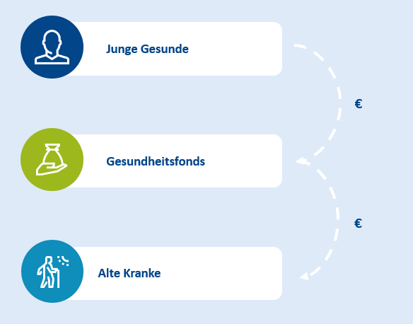
SGB
Umlageverfahren (GKV)
Der Demografische Wandel wird zum Problem
im Umlageverfahren der Gesetzlichen Krankenversicherung.
Soll-Zustand
Ist-Zustand
Geburtenstarke Jahrgänge 1955 bis 1975

Slide 9

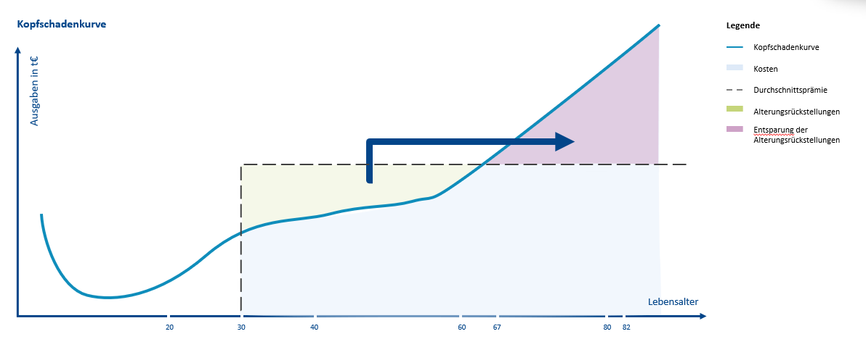
Kapitaldeckungsverfahren (PKV)

Slide 10
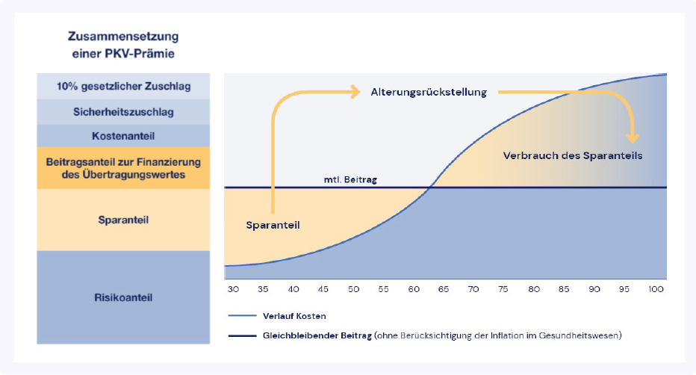
Kapitaldeckungsverfahren (PKV)
Beitragskalkulation in der PKV

Slide 11
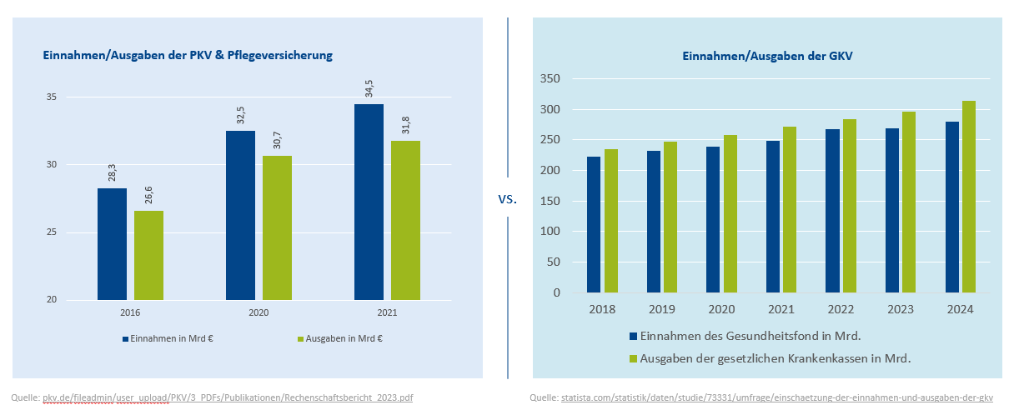
Einnahmen und Ausgaben

Slide 12
Steuerzuschüsse
0,00 €
Private Krankenversicherung
Gesetzliche Krankenversicherung
§ 221 SGB V: Beteiligung des Bundes an Aufwendungen
Der Bund leistet zur pauschalen Abgeltung der Aufwendungen der Krankenkassen für versicherungsfremde Leistungen jährlich 14,5 Milliarden Euro in monatlich zum ersten Bankarbeitstag zu überweisenden Teilbeträgen an den Gesundheitsfonds.
vs.
Wirklich „nur“
14,5 Mrd. €?

Slide 13
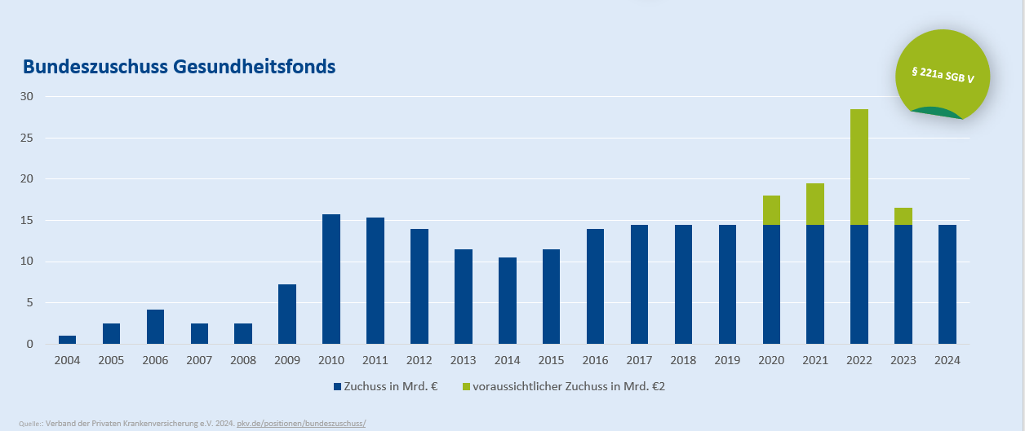
Entwicklung der Steuerzuschüsse GKV

Slide 14



Sozialgesetzbuch vs. Bürgerliches Gesetzbuch

Slide 15
Welche Auswirkungen hat das Wirtschaftlichkeitsangebot auf die Leistungen?
GKV |  | PKV
Versorgung durch Kassenärzte Überweisungspflicht zum Facharzt | Arztwahl | Freie Wahl unter allen ambulant tätigen Ärzten Schnelle Terminvergabe, kurze Wartezeiten
Nur rezeptpflichtige Arzneimittel, nicht rezeptpflichtige nur in Ausnahmefällen Keine Leistung bei Geringfügigen Gesundheitsstörungen Rabattverträge legen erstattungsfähige Medikamente fest Erstattung durch Festbeträge begrenzt | Arzneimittel | Alle zugelassenen Arzneimittel Erstattung i.d.R. in Höhe der tatsächlichen Preise
Arzt bestimmt Krankenhaus per Einweisung Kein Anspruch auf Behandlung durch bestimmten Arzt Oft Unterbringung im Mehrbettzimmer | Krankenhaus | Freie Krankenhauswahl bei voller Kostenübernahme je Tarif Je nach Tarif Wahlarztbehandlung Je nach Tarif Unterbringung im Ein- oder Zweibettzimmer

Slide 16
Welche Auswirkungen hat das Wirtschaftlichkeitsangebot auf die Leistungen?
GKV |  | PKV
Keine Kostenübernahme für Heilpraktiker, alternative Behandlungsmethoden etc. | Naturheilverfahren | Sämtliche anerkannte Naturheilverfahren, Heilpraktiker, Homöopathie, Therapien nach Hufeland
Keine Leistung | Sehhilfe | Je nach Tarif Kostenübernahme
Befundorientierter Festzuschuss (ca. 50% der Kosten), zusätzliche Kostenübernahme bei nachgewiesener regelmäßiger Vorsorge | Zahnbehandlung | Je nach Tarif Kostenübernahme, z.T. innerhalb festgelegter Summenbegrenzungen in den ersten 5 Jahren (Summenbegrenzung sollte danach entfallen)

Slide 17
Kalkulationsgrundlagen PKV
Würden sich die Kosten im Gesundheitswesen nach Abschluss des Versicherungsvertrages nicht mehr verändern, würden die kalkulierten Alterungsrückstellungen ausreichen, um den Beitrag während der gesamten Versicherungsdauer konstant zu halten. Alleine aufgrund des Alterns der versicherten Person sind keine Beitragsanpassungen notwendig.

Slide 18
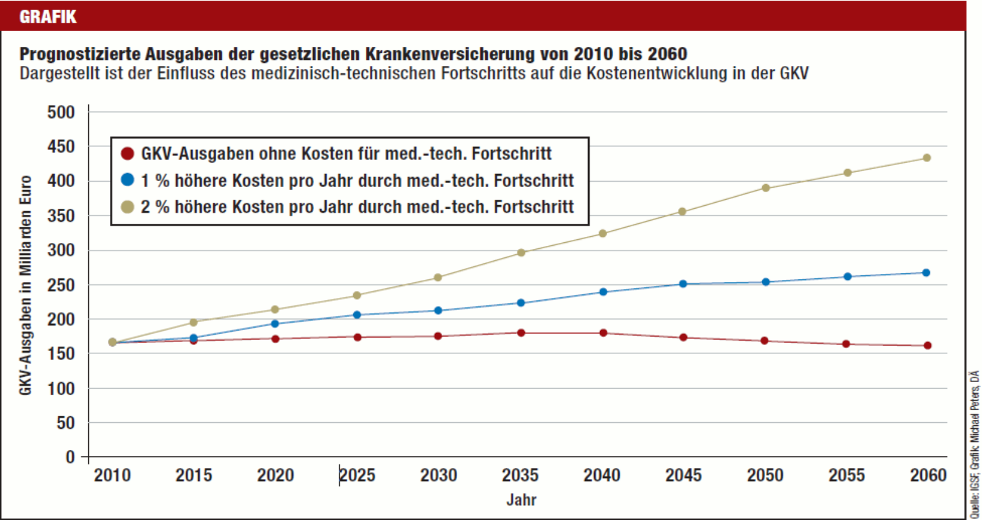
Medizinischer Fortschritt und die Kostenentwicklung
Exkurs: medizinischer Fortschritt

Slide 19
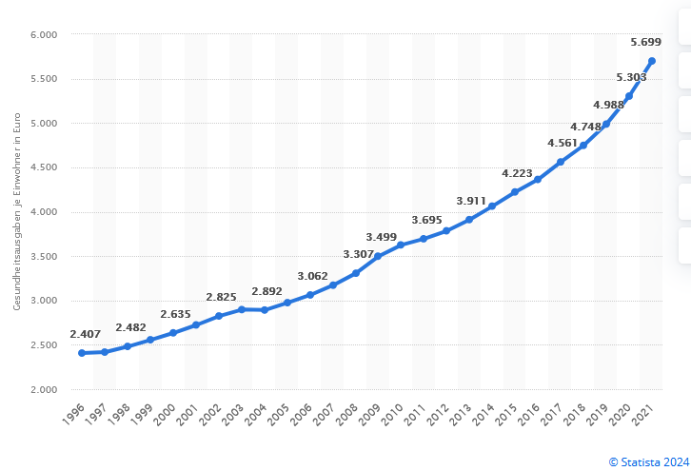
Medizinischer Fortschritt und die Kostenentwicklung
Entwicklung der Gesundheitsausgaben in Deutschland je Einwohner im Zeitraum von 1996 bis 2021 (in Euro)

Slide 20
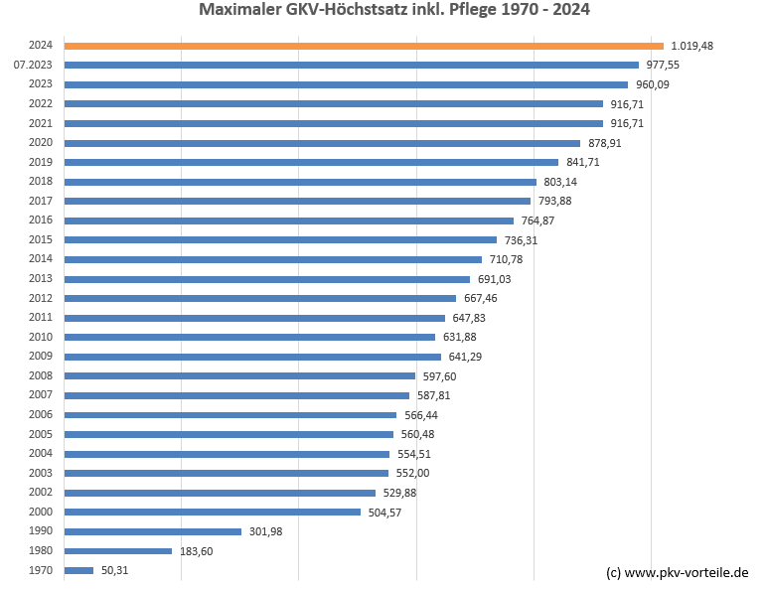
Fazit nach 39 Jahren in der GKV
Berechnungshinweise:
GKV-Beitrag 2024:
Die Beitragsbemessungsgrenze von
5.175,00 € multipliziert mit dem allgemeinen Beitragssatz von 14,6 %, mit einem unterstellten Zusatzbeitragssatz von 1,7 % sowie einem Pflege-beitragssatz von 3,4 % (mit einem Kind) ergibt insgesamt 1.019,48 €.
GKV-Beitrag 1980:
Die Beitragsbemessungsgrenze von
1.610,57 € (umgerechnet von 3.150 DM) multipliziert mit einem durchschnittlichen Beitragssatz von 11,4 % ergibt 183,60 €. Die gesetzliche Pflegeversicherung wurde zum 1.1.1995 eingeführt.

Slide 21

Familienversicherung
Eine beitragsneutrale (steuerfinanzierte) Familienversicherung gibt es in der PKV nicht
Bei Verheirateten fällt für Kinder entweder ein Beitrag in der gesetzlichen Krankenversicherung oder privaten Krankenversicherung an, wenn der Elternteil, dessen einkommen oberhalb der Jahresarbeitsentgeltgrenze liegt, der Höherverdienende ist.
Bei nicht verheirateten Eltern findet diese Regelung keine Anwendung.

Slide 22
Krankenversicherung für Rentner
Die Krankenversicherung für Rentner (KVDR)
Der Beitrag beträgt 14,6% vom Rentenzahlbetrag. Dieser Beitrag wird je zur Hälfte vom Rentner und vom Rentenversicherungsträger getragen.
Auch der Zusatzbeitrag in Höhe von 1,7% wird zur Hälfte von der Rentenversicherung getragen.
Pflichtmitglied in der KVDR ist nur derjenige, der min. 90% der zweiten Hälfte des Erwerbslebens Mitglied in der gesetzlichen Krankenversicherung waren.
(freiwillig- und pflichtversicherte Beitragszeiten)
In der Praxis bedeutet dies, dass derjenige, welcher während der Erwerbstätigkeit gesetzlich versichert war, dies auch im Rentenalter sein wird.

Slide 23
Stabilitätskriterien der PKV
Beitragszuschuss für Rentner § 106 SGB VI
Wer als Rentner bei einem privaten Krankenversicherungsunternehmen versichert ist, kann vom Rentenversicherungsträger zu seinen Aufwendungen für die Krankenversicherung einen Zuschuss erhalten.
Der Zuschuss wird in Höhe des halben Betrages geleistet, der sich nach der Anwendung des durchschnittlichen allgemeinen Beitragssatzes aller gesetzlichen Krankenkassen auf den Rentenzahlbetrag ergibt.
Der Zuschuss beträgt 7,3% der monatlichen Rente.
Der Zuschuss wird ggf. auf die Hälfte der tatsächlichen Aufwendungen zur privaten Krankenversicherung begrenzt.

Slide 24

Rückkehrmöglichkeit von PKV zu GKV?
Kommt man als privat Versicherter in die GKV zurück?
Ja, unter Umständen:
  Als Angestellter/Arbeitnehmer, der wieder unter der JAG liegt
  (auch durch Nutzung der Entgeltumwandlung in der bAV)
  Als Arbeitsloser mit Anspruch auf Arbeitslosengeld
  In die Familienversicherung des Partners bei einem Einkommen
  von unter 505 €, bzw. 538 € bei einem Minijob (Stand 2024)
  Bei Ausübung einer versicherungspflichtigen Beschäftigung über 538 €
  pro Monat
  Ab dem 55. Lebensjahr ist in der Regel keine Rückkehr mehr möglich.

Slide 25
GKV – Beitragsbelastung im Alter
Beispiele zur Krankenversicherung von Rentnern
Annahmen: 65jähriger Rentner verfügt in 2024 über folgende Einkünfte:
2.000 € Gesetzliche Rente, 1.000 € Betriebsrente, 625 € bAV-Rente und 300 € Kapitalerträge
Rentner ist Pflichtmitglied in der GKV (KVdR)
Rentner ist in der PKV
Angestellte und Selbständige im Ruhestand
Mit Rechtsanspruch  Gesetzlicher Rententräger
Bezug von Altersrente
Vorversicherungszeit der GKV erfüllt (9/10-Regelung)
Freiwillig Versicherte während der aktiven beruflichen Tätigkeit
Angestellte und Selbständige
Vorversicherungszeit der GKV nicht erfüllt wg. Zeiten in der PKV
Personengruppe
Altersrente (GRV)
2.000 € x 16,3%
= 326,00 €
= 0,00 €
Betriebsrente
1.000 € x 16,3%
= 163,00 €
= 0,00 €
Wird für die Ermittlung des KV-Beitrages
nicht herangezogen!
bAV-Rente
625 € x 16,3%
= 101,88 €
= 0,00 €
Kapitalerträge
. / .
= 0,00 €
= 0,00 €
GKV-Beitrag
= 590,88 €
PKV-Beitrag (beispielhaft)
= 600,00
abzgl. Beitrags-anteil der GRV
2.000 € x 8,15%
(7,3%+0,85%) (GKV-Beitragssatz der GRV+ halber ZB)
= 163,20 €
2.000 € x 8,15%
(GKV-Beitragssatz der GRV + halber Zusatzbeitrag)
= 163,20 €
Gesamte Beitragsbelastung des Rentners
= 427,68 €
= 436,80 €
Stand: 2024 | Angaben nach derzeit gültiger Rechtslage. Bei Rechtsänderungen ergeben sich u.U. andere Beträge.

Slide 26
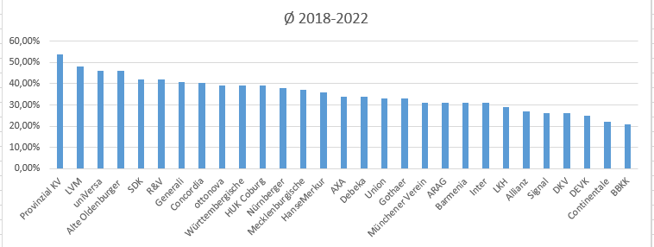
Beitragsentwicklung im Alter
Vergleich der Aufwendungen für Alterungsrückstellungen in Prozent zur jeweiligen Beitragseinnahme
Im Durchschnitt der Jahre 2018 bis 2022

Slide 27
PKV | Der Antragsprozess | Wichtige Informationen
Versicherungsmedizin beruht ausschließlich auf Statistik und hat
mit klinischer Medizin nichts zu tun.
Es erfolgt keine Bewertung, ob eine medizinische Vorgeschichte „schlimm“ oder „ernsthaft“ ist, sondern ob sie statistisch Auswirkungen auf die Kostenkalkulation des PKV-Beitrags hat.
Die Bewertung bezieht moderne medizinische Behandlungsverfahren kalkulatorisch ein, auf die der PKV-Versicherte Anspruch hat. Diese unterscheiden sich grundsätzlich vom Umfang der GKV-Methoden.

Slide 28

Private Krankenversicherung
„Rückversicherung für Selbstzahler“
Die private Krankenversicherung
Notes:
Die freie Wahl des Behandlers, der Methode und der Therapie ist in der privaten Krankenversicherung selbstbestimmt möglich. Das Ziel der Auswahl des passenden Versicherers ist, die Kosten für die frei gewählte Versorgung vollumfänglich erstattet zu bekommen. Denn in der privaten Krankenversicherung ist der Patient der Vertragspartner des Arztes und somit zahlt er die Rechnung direkt an den Arzt, unabhängig davon, ob der private Krankenversicherer die Kosten übernimmt.

Slide 29

„Versteckte“ Bedingungsinhalte PKV
Bewertung von PKV-Tarifen
Brille & Beitragsrückerstattung?
“Versteckte” Bedingungsinhalte PKV
Notes:
Für die Auswahl eines privaten Krankenversicherers sind existenzielle Inhalte entscheidend; nicht, wie hoch eine Beitragsrückerstattung ist oder ob die Kosten für eine Brille mit 300€ oder 400 € übernommen werden.
Also Leistungen, die bei mangelhafter Regelung in den Versicherungsbedingungen zu erheblichen Eigenanteilen des Versicherten führen können.

Slide 30


Gebührenordnungen

Slide 31

Gebührenordnugnen
Die GOÄ / GOZ
  Für die GKV gilt SGB V
  Für die PKV gilt auch ein Gesetz: GOÄ/ GOZ
    Katalog mit allen med. Dienstleistungen, die ein Arzt an
    einem Patienten nach einer Diagnose zu erbringen hat.
    nach Ziffern, hinter denen die eigentliche Beschreibung
    der Dienstleistung steht, geordnet.
    Jede Ziffer wird mit einem Basiswert in € bewertet.
    Je nach den Rahmenbedingungen, unter denen eine
    medizinische Dienstleistung erbracht wird, wird sie mit einem
    Faktor von 1 bis 3,5 multipliziert und dann in Rechnung gestellt.

Slide 32
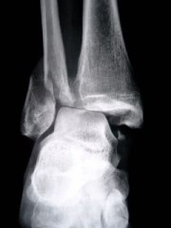
Gebührenordnungen
Die GOÄ / GOZ
Diagnose Isolierte Fibulafraktur
Therapie Straffer Verband
Rechnung Abrechnungsfähige Ziffern multipliziert mit dem Regelhöchstsatz der GOÄ (2,3fach)

Slide 33
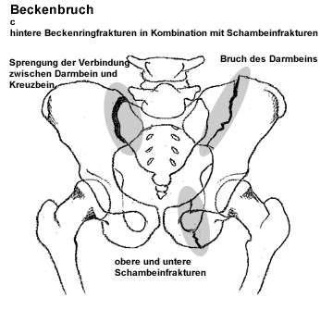
Gebührenordnungen
Die GOÄ / GOZ
Diagnose Instabiler Beckenbruch
Therapie Instabile Beckenbrüche werden operativ
versorgt. Möglich ist eine Stabilisierung mit
Schrauben und Platten.
Komplikationen an Blase und Darm ?
Rechnung Abrechnungsfähige Ziffern multipliziert mit
Höchstsatz der GOÄ weil auftretende Kompli-
kationen nicht vorhersehbar waren und die
OP-Zeit sich verdoppelte (3,5fach)
Notes:
Der Höchstsatz der Gebührenordnung für Ärzte kann bei besonderen Aufwänden berechnet werden und muss in der Rechnung entsprechend begründet werden. Eine private Krankenversicherung muss daher unbedingt mindestens bis zum Höchstsatz erstatten. Einige Krankenversicherer begrenzen die Erstattung auf den Regelhöchstsatz von 2,3. Dieses kann zu erheblichen Eigenanteilen führen.

Slide 34
Honorarvereinbarung
Die GOÄ / GOZ
Honorarvereinbarung
Die Gebühren und Steigerungssätze der GOÄ sind verbindlich. Jedoch hat der Arzt grundsätzlich die Möglichkeit, die Höchstsätze der GOÄ zu überschreiten. Die hierfür erforderliche, abweichende Vereinbarung ist vom Arzt persönlich mit dem Patienten zu treffen; und zwar schriftlich und bevor die Leistung erbracht wird.
Eine derartige Vereinbarung muss neben der Nummer und der Bezeichnung der Leistung, dem vereinbarten Steigerungssatz und dem Betrag auch die Feststellung enthalten, dass Kostenträger, wie z. B. die private Krankenversicherung, die Vergütung möglicherweise nicht in vollem Umfang erstatten. Weitere Erklärungen darf die Vereinbarung nicht enthalten. Eine nähere medizinische Begründung für die höhere Vergütung kann vom Patienten verlangt werden.
Notes:
Hochspezialisierte Ärzte bieten ihre Behandlung ausschließlich gegen eine Honorarvereinbarung an. Das bedeutet, die Rechnung bewegt sich oberhalb des Gebührenrahmens der GoÄ. Hierfür sind bestimmte Regeln einzuhalten (s.o.). Ein privater Krankenversicherer kann seine Erstattungsleistung auf den 3,5fachen Satz GoÄ begrenzen. Die Differenz wäre dann selbst zu tragen. Möchte man dieses vermeiden, ist eine Versicherer zu wählen, der auch oberhalb der GoÄ erstattet.

Slide 35

Vorsorge und Prävention
Vorsorge und Prävention

Slide 36

Vorsorge und Prävention
Vorsorge
„Innerhalb gesetzlich eingeführter Programme“
Gynäkologe (PAP-Test, Tastbefund)
Urologe (Tastbefund, PSA-Test)
Internisten („Check-Up 35“ (Abtasten, Abhören, Cholesterinwert, Blutdruckmessung)
Hautarzt (ab 35 Jahre alle zwei Jahre „Untersuchung nach Augenschein“)
Gastroenterologe (ab 50/55 Jahren Darmspiegelung)
Notes:
Der Umfang der Vorsorgeuntersuchungen nach gesetzlich eingeführten Programmen ist eingeschränkt. Daher ist es wichtig das die PKV sich nicht auf diese Programme bezieht.

Slide 37
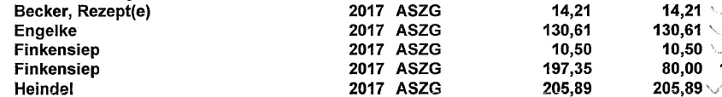
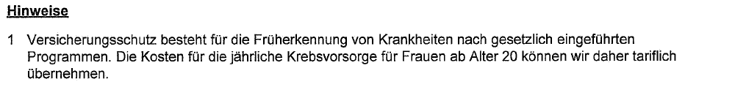
Abrechnungshinweise
Notes:
Hier reduziert der Versicherer die Erstattung für die gyn. Krebsvorsorge auf das gesetzliche Maß

Slide 38
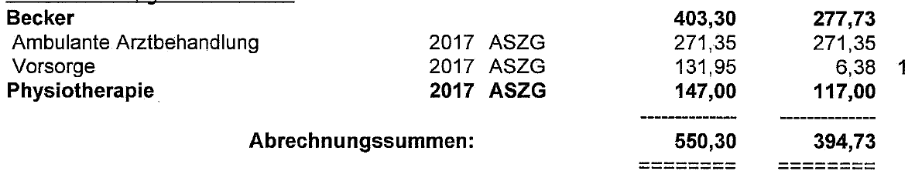
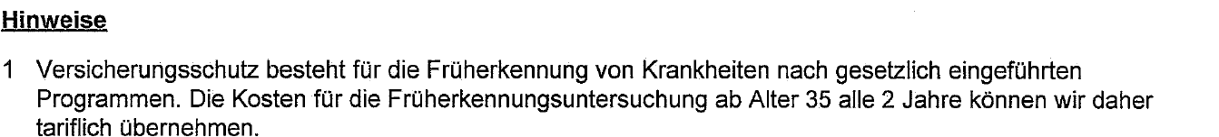
Abrechnungshinweise
Notes:
Das umfangreiche Blutbild (siehe nächste Folie) für 131,95 € wird vom Versicherer auf das gesetzliche Maß gekürzt.

Slide 39
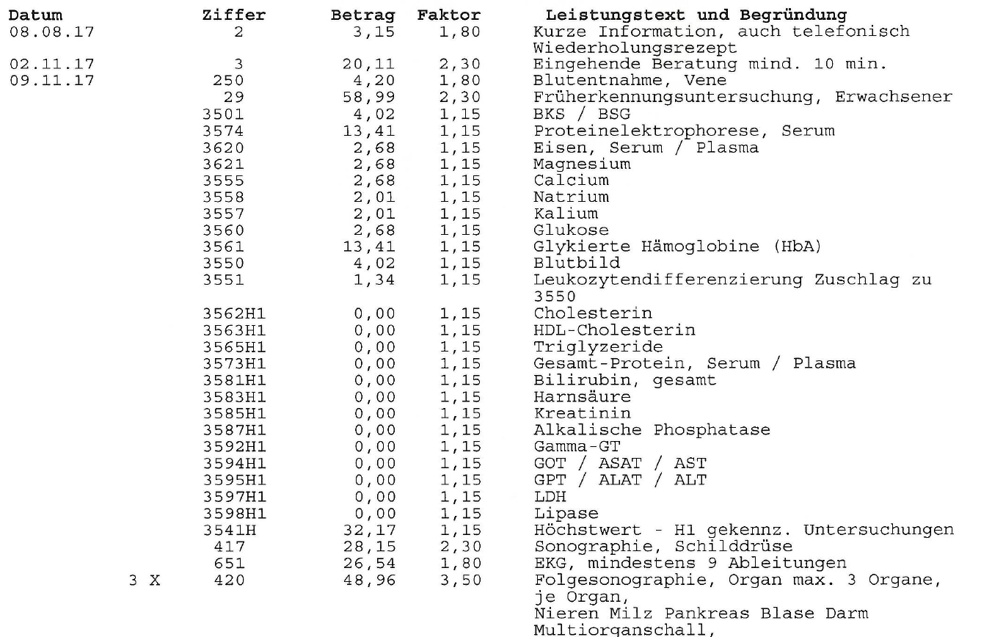
Abrechnungshinweise
Notes:
Das umfangreiche Blutbild wird also nicht erstattet.

Slide 40

Abrechnungshinweise
Vorsorge
„Ambulante Vorsorgeuntersuchungen sind ohne Einschränkung auf gesetzlich eingeführte Programme, ohne Alters- und Diagnosebeschränkungen sowie ohne zeitliche Einschränkungen erstattungsfähig“
Internist
Früherkennung Bronchialkrebs
CT Bronchien
Tumormarkerbestimmung
Endoskopie Rachen und Kehlkopf
Magenvorsorge
Risikobestimmung Herzinfarkt
Kardiocheck, Lungencheck
Schlaganfallcheck
Gefäßcheck
Großes Blutbild
EKG
Thrombosecheck
Immunstatus
Schilddrüsenvorsorgeuntersuchung
Knochendichtemessung …
Augenarzt
Glaukomvorsorge
Notes:
Diese Formulierung sichert den Zugang zu moderner und umfangreicher Prävention

Slide 41



Heilmittel
Heilmittel
Krankengymnastik, Physiotherapie, Logopädie, Ergotherapie

Slide 42

Versicherereigene Preisverzeichnisse
Heilmittel:
Hallesche
HanseMerkur
SDK (ortsüblich angemessen)
AXA
Münchener Verein
Württembergische
Gothaer
Inter
LKH (alt)
Notes:
Hat der Versicherer für Heilmittel eine eigene Preisliste, definiert er, welche Heilmittel in welcher Höhe wie oft erstattet werden. Diese Preise können deutlich von der durch den Behandler gestellten Rechnung abweichen. Dadurch entstehen zum Teil deutliche Eigenanteile

Slide 43
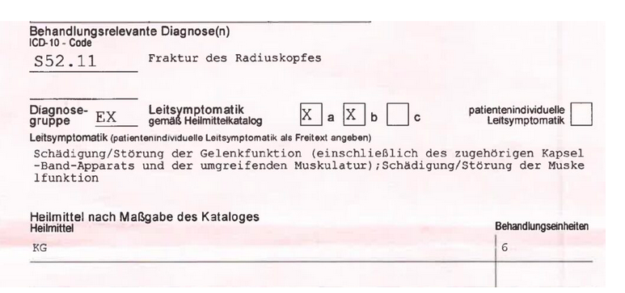
Versicherereigene Preisverzeichnisse
Kind, gebrochener Ellenbogen | Mobilisation durch KG nach Ruhigstellung
„In der Kleinstadt, wo ich lebe, gibt es neben einem Krankenhaus der Grund- und Regelversorgung eine Reihe von Physiotherapeuten. Da das Krankenhaus verkehrsgünstig liegt und mein Sohn somit neben oder nach der Schule direkt dorthin gehen kann, vereinbarte ich Termine in der dortigen Physiotherapieabteilung.
Hier war ich selbst oft in Behandlung und bin sehr zufrieden“

Slide 44
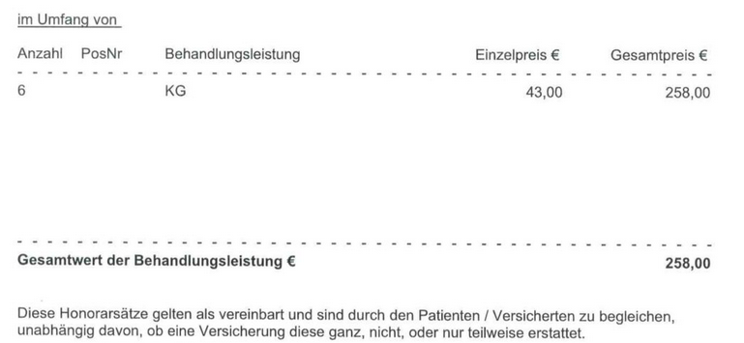
Versicherereigene Preisverzeichnisse
Notes:
Dieselbe Rechnung würde also zu unterschiedlichen Erstattungsleistungen bei unterschiedlichen Versicherern führen.

Slide 45
Auswirkung von Preisverzeichnissen
Rechnungsbetrag 258,00 €
AXA 120,00 € 47%
HanseMerkur (Stand 2014) 166,80 € 65%
Hallesche (NK select) 185,40 € 72%
Gothaer 166,80 € 65%
uniVersa 258,00 € 100%
Barmenia 258,00 € 100%
R&V 258,00 € 100%
Notes:
Die Rechnung über 6mal Krankengymnastik würde also zu unterschiedlichen Erstattungsleistungen führen.

Slide 46

Auswirkung von Preisverzeichnissen
Multiple Sklerose, *1960
Notes:
Bei einem oder zwei Rezepten ist das ärgerlich, aber nicht weiter schlimm. ‚Bei chronischen Erkrankungen oder langwierigen Verletzungen besteht jedoch ein deutlich höherer Behandlungsaufwand. Dadurch potenziert sich die Eigenbeteiligung deutlich.

Slide 47

Hilfsmittel
Hilfsmittel
Die „hardware“
Notes:
Bei Hilfsmitteln gibt es einen dynamischen medizinischen Fortschritt und dadurch auch eine dynamische Preisentwicklung.
Hier ist es wichtig, einen Krankenversicherer zu wählen, der seine Erstattung nicht auf die sog. „einfache Ausfertigung“ beschränkt oder sogar
Bestimmte Preisgrenzen für einzelne Hilfsmittel definiert. Hierzu zwei Beispiele:

Slide 48
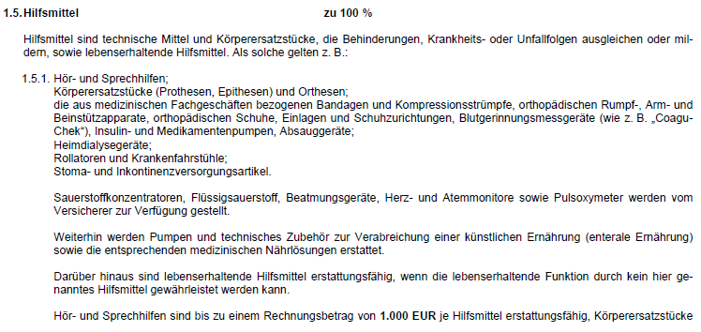
Hilfsmittel
Notes:
Hilfsmittel

Slide 49
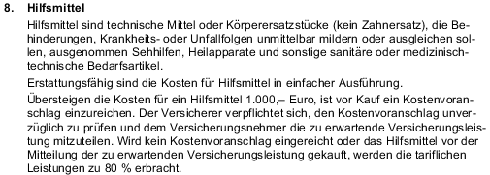
Notes:
Die Folgen für den Patienten im Rahmen einer Knie-TEP sehen so aus:

Slide 50

Hilfsmittel

Slide 51
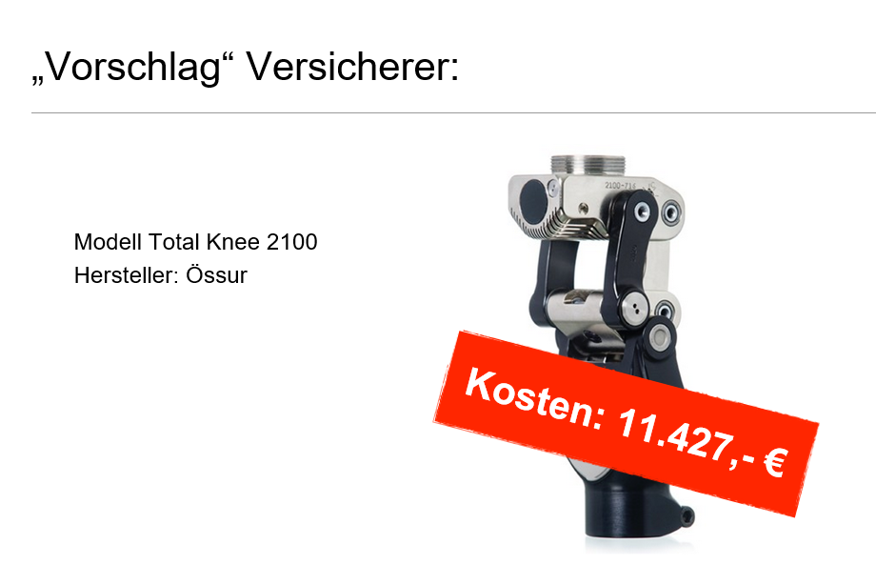
Hilfsmittel

Slide 52
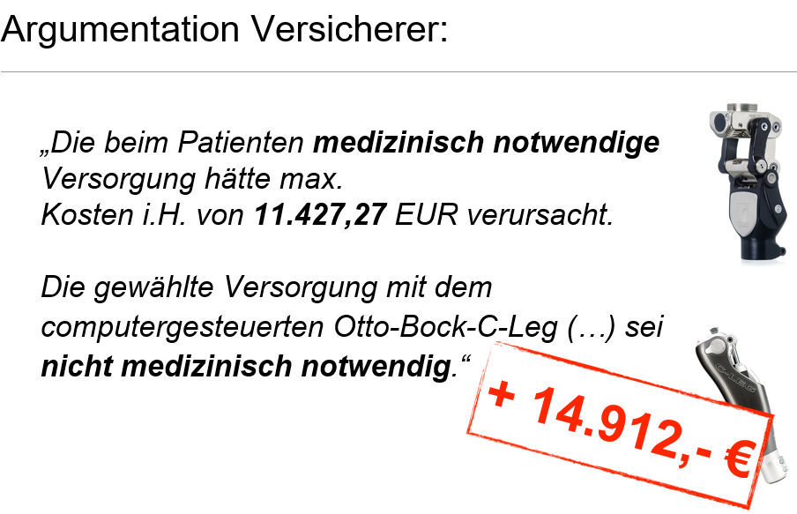
Hilfsmittel

Slide 53

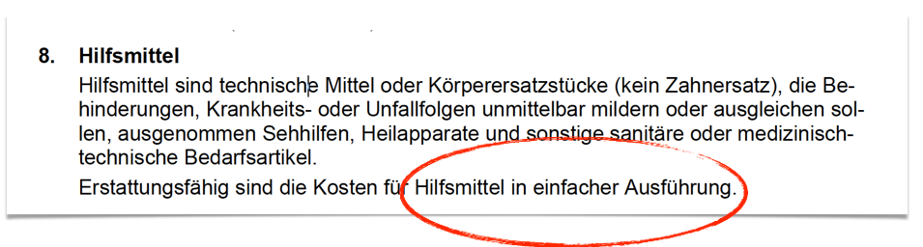
Hilfsmittel

Slide 54

Hilfsmittel

Slide 55


Hilfsmittel
Kosten: Bis zu 43.000 €
(Stand 2024)
Notes:
Auch diese Prothese ist sicherlich keine „einfache Ausführung“.

Slide 56

Zahntechnische Leistungen
Zahntechnische Leistungen
Material- und Laborkosten
Notes:
In keinem medizinischen Bereich gibt es so hohe Preisanstiege wie im zahnärztlichen und zahntechnischen Bereich.

Slide 57
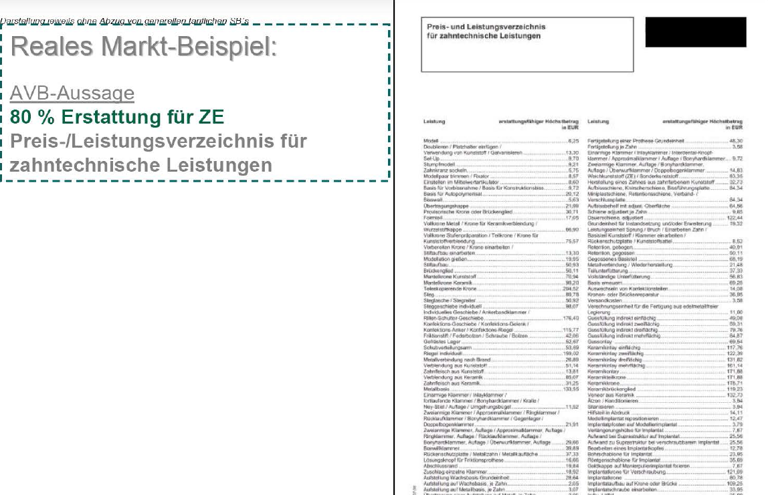
Zahntechnische Leistungen
Notes:
In versichereigenen Preisverzeichnissen werden Einzelpreise für zahntechnische Leistungen festgelegt. Das bedeutet, dass nicht die tatsächliche Rechnungshöhe der Material und Laborkosten maßgeblich ist, sondern die Preise im Preisverzeichnis. Dieses kann zu erheblichen Abweichungen führen und damit zu unerwarteten Eigenanteilen. Die Aussage „80% Erstattung für Zahnersatz“ würde nur im unwahrscheinlichen Fall zutreffen, in dem die Einzelpreise des zahntechnischen Labors exakt mit der Preiseliste des Krankenversicherers übereinstimmen.

Slide 58


Zahntechnische Leistungen
Inlay zweiflächig (Keramik) Material- und Laborkosten 342,00 €
Erstattung (80% von 122,39 €) 97,91 €
Eigenanteil 244,09 €

Slide 59
Zahntechnische Leistungen
Preis- und Leistungsverzeichnisse
Erstattung am Beispiel einer Krone mit Kunststoff-Verblendung Ø Materialkosten 220 €
Alle Versicherer erstatten lt. AVB zu 80%
Versicherer | Eigener Preis | Erstattung | Realer Erstattungssatz
AXA | 157,60 € | 126,08 € | 57,31 %
HanseMerkur | 126,71 € | 101,37 € | 46,08 %
uniVersa | Kein Verzeichnis | 176,00 € | 80,00 %
Barmenia | Kein Verzeichnis | 176,00 € | 80,00 %
R&V | Kein Verzeichnis | 176,00 € | 80,00 %
Notes:
Unter Berücksichtigung der Einzelpreise reduziert sich die Tarifaussage „Zahnersatz 80%“ schnell deutlich.

Slide 60
„Unsichtbare“ Bedingungsinhalte
Wichtige Leistungsinhalte Vollversicherung
  Krankenvollversicherung: „Unsichtbare“ Bedingungsinhalte
    Erstattung bis zu den Höchstsätzen der GOÄ/GOZ im ambulanten und Zahnbereich, stationär darüber hinaus
    Offener Hilfsmittelbegriff („..Hilfsmittel sind beispielsweise…“)
    Keine Summenbegrenzung bei großen Hilfsmitteln (Krankenfahrstuhl, Prothesen), keine Begrenzung auf einfache Standardausführung
    Anerkennung sämtlicher Heilmittel und nichtärztlicher Behandler (Logopädie, Ergotherapie), keine eigene Preisliste für Heilmittel
    Vorsorgeuntersuchung über gesetzliche eingeführte Programme hinaus erstattungsfähig
Notes:
Dieses sind nur einige Beispiele für die afm Qualitätskriterien an eine private Krankenversicherung. Damit diese lebensbegleitende Versorgung Ihre Erwartungen erfüllt, betrachten wir Ausgestaltung der Versicherungsbedingungen hinter den Werbeprospekten. Was die afm Empfehlungen angehet, sind wir nicht kompromissbereit: Nur transparente Bedingungswerke schaffen es in unsere engere Auswahl.

